Slide 1
ZWIERZAKI
CZY
PLUSZAKI
OBRAZKOWA RELACJA ZE ZDALNYCH SPOTKAŃ ŚWIETLICZAKÓW

Slide 2
ZWIERZAKI FUTRZANE I INNI ULUBIEŃCY
Kotki i pieski to Nasze ulubione domowe pupile. Jednak czy mamy inne zwierzaki w domu? Otóż okazuje się, że jak najbardziej tak. Z chęcią opiekujemy się również innymi mniejszymi stworzeniami. Przyjemność sprawia nie tylko zabawa i karmienie ich, ale również obserwacja ich zachowania.

Slide 3
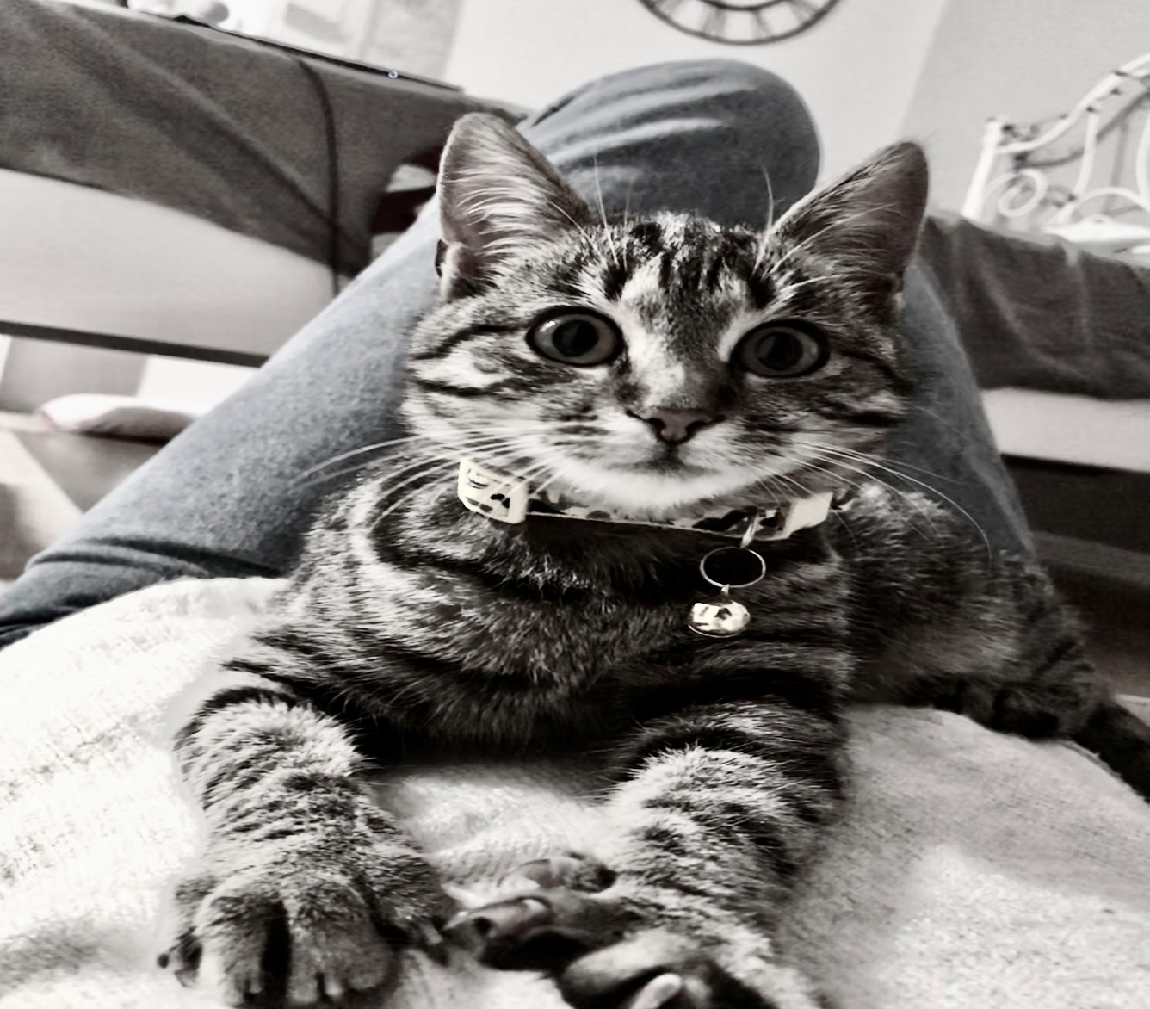
Kotek Lilianki Ma bardzo duże bystre oczy i …ostre pazury.
Uwielbia się bawić, ale przy tym bardzo drapie.
JAK SIĘ GO GŁASZCZE
TO OKROPNIE
GŁOŚNO MRUCZY.

Slide 4
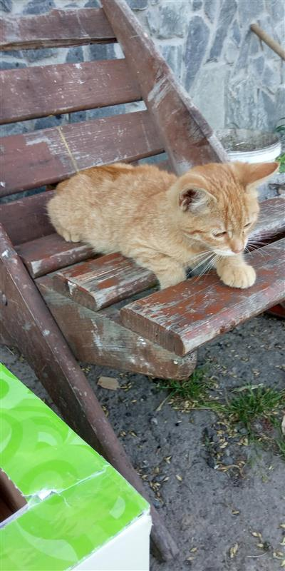
Rudy kot Miłoszka.
Pupilek chłopca odpoczywa po pracowitym dniu. CHŁOPIEC LUBI Z NIM SPĘDZAĆ KAŻDĄ WOLNĄ CHWILĘ.

Slide 5
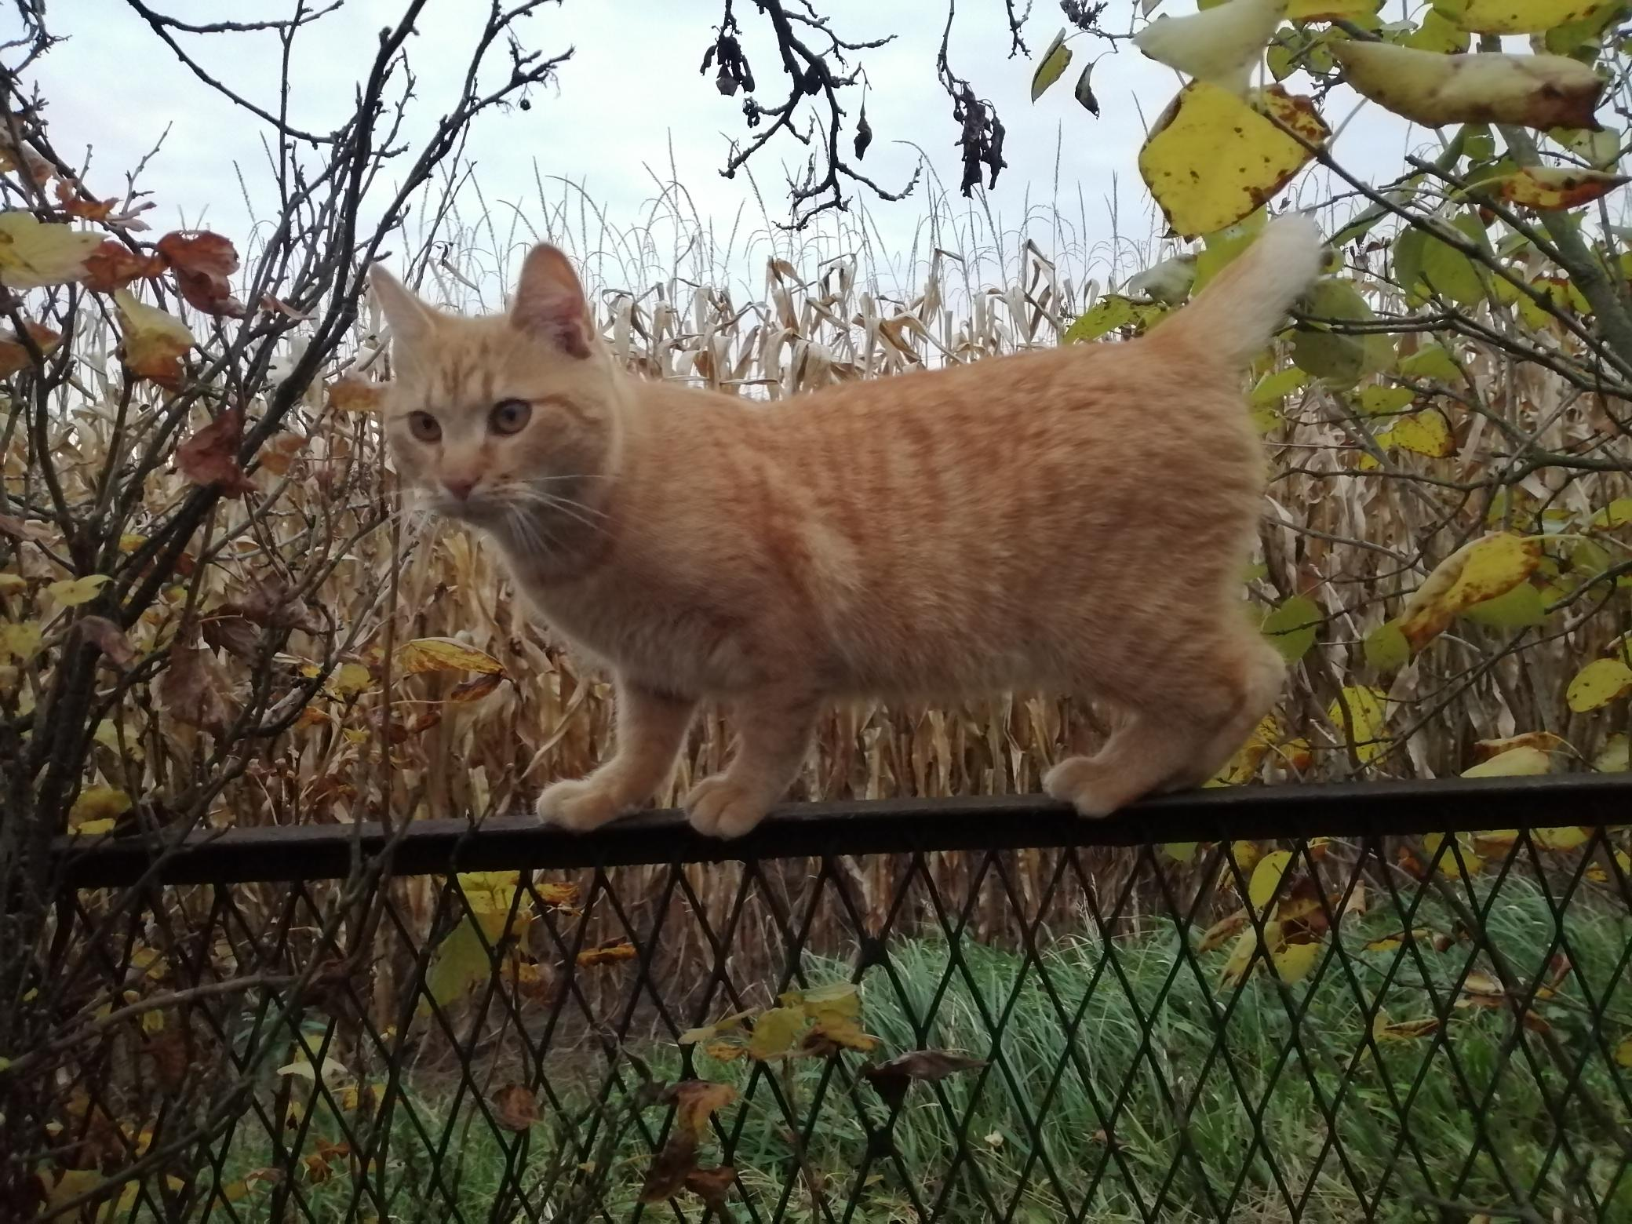
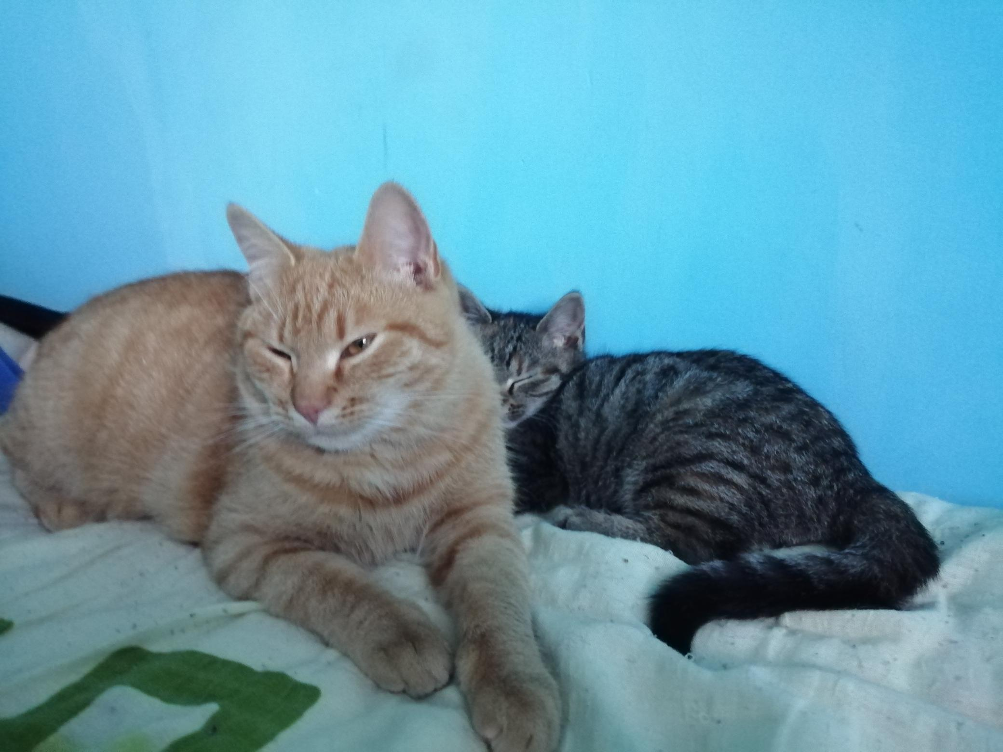
Ulubieńcy Julki G. Futrzaki, nie tylko odpoczywają, ale również chodzą własnymi ścieżkami, jak to koty.

Slide 6
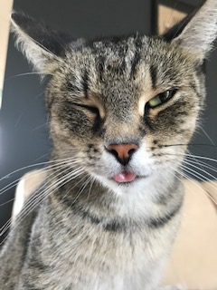
„Puszczam do Was oczko” - zdawałoby się, tak rzekł kotek Zuzi J.
Najmilej spędza czas na zabawach ze swoją opiekunką.
Uwielbia być głaskany.

Slide 7
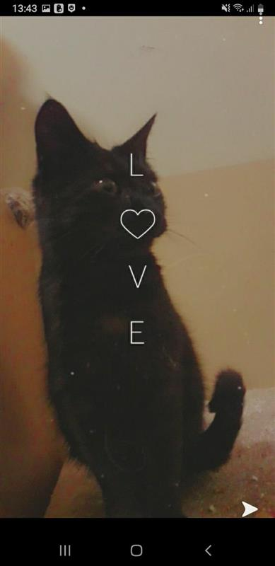
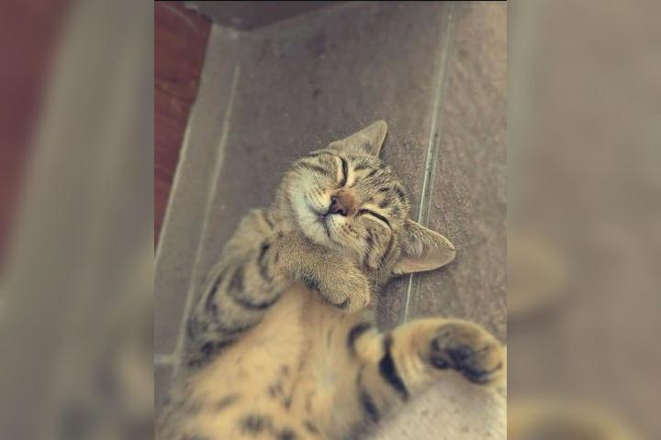
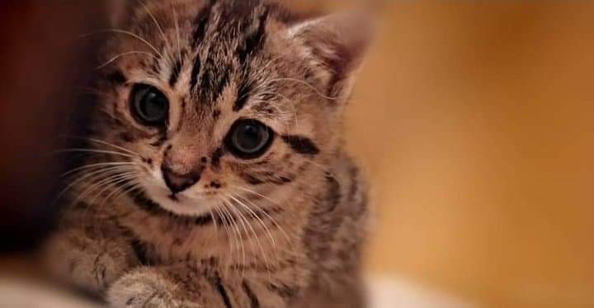
Koty – Magdy podopieczni. Czarny jest jej ulubionym FUTRZAKIEM.

Slide 8
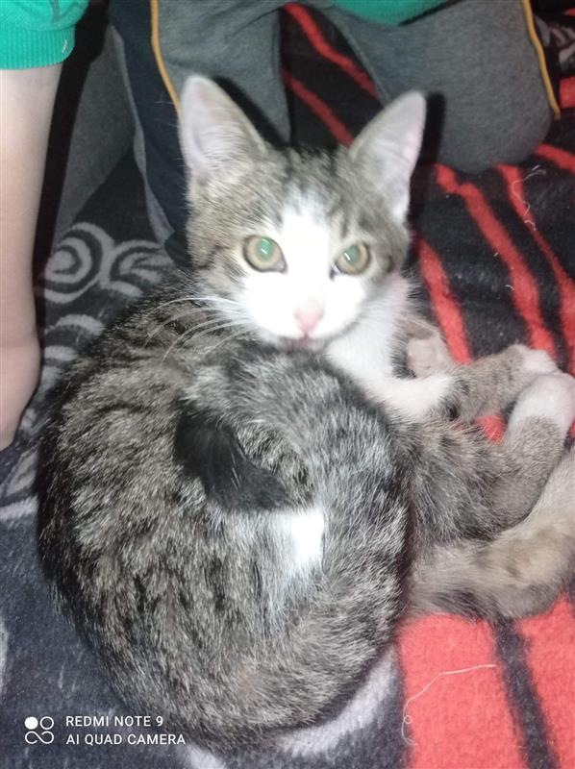
Kotek Ani zazwyczaj lubi rozrabiać i biegać obok domu. Teraz grzecznie pozuje do zdjęcia. Dziewczynka bardzo lubi się z nim bawić.

Slide 9
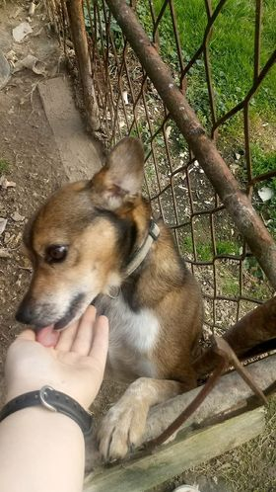
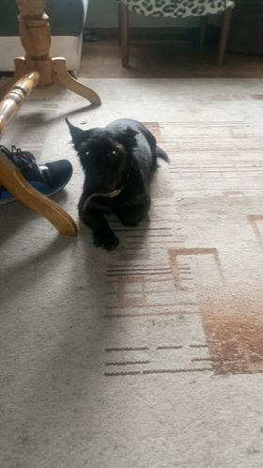
Pupilki Róży. Dziewczynka chętnie spędza z nimi czas na zabawie.
Ma na imię Tofik, jest bardzo grzeczny
i posłuszny.
Dinuś bardzo chętnie wychodzi na długie spacery.

Slide 10
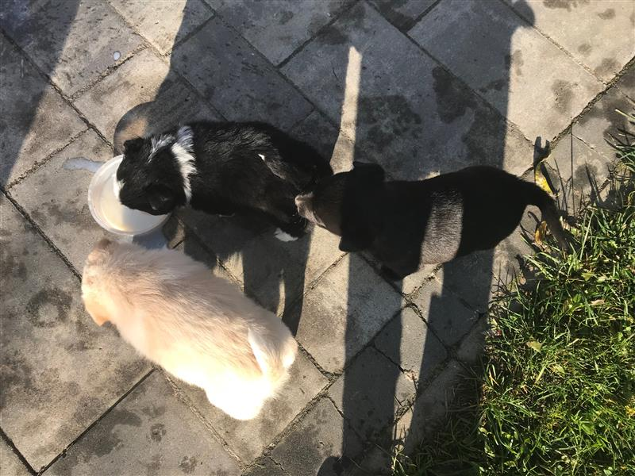
Zuzia B. opiekuje się swoimi szczeniakami.
Daje im jedzenie i picie, wychodzi z nimi na spacer i …robi im zdjęcia, nawet z balkonu.

Slide 11
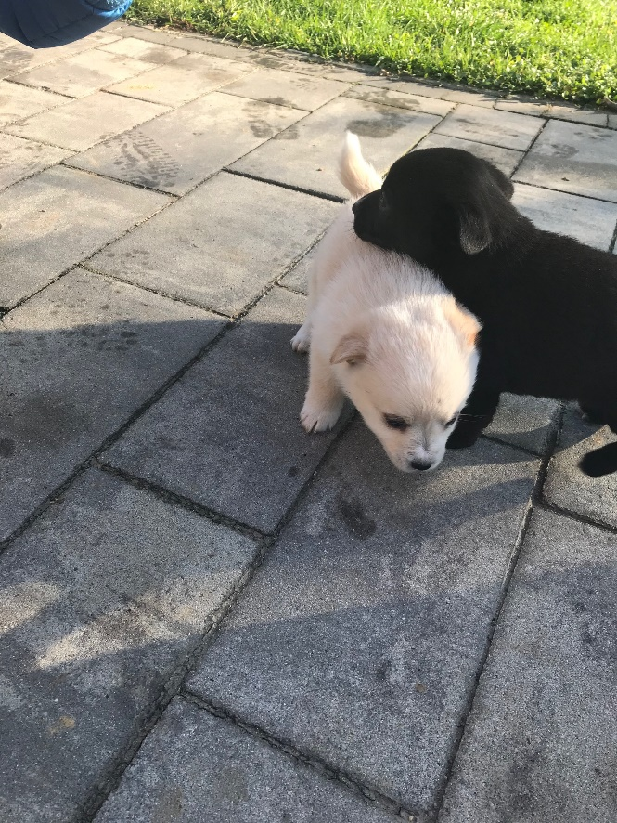
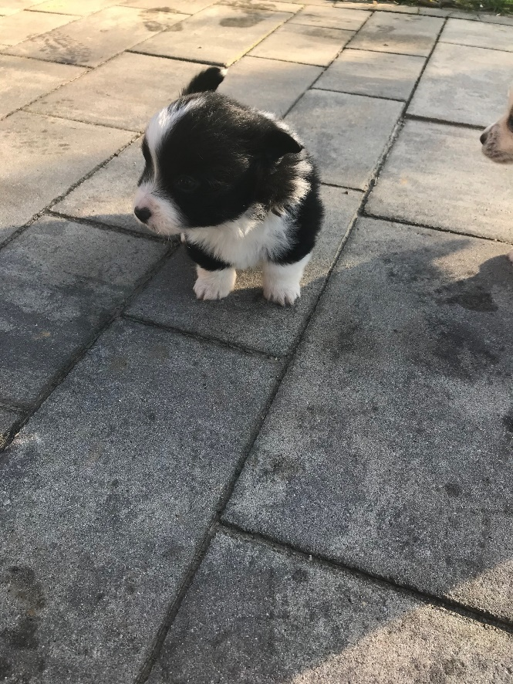
A tak wyglądają z bliska małe pieski

Slide 12
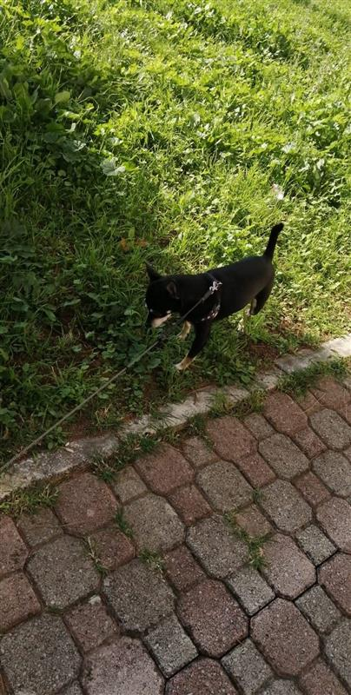
Wychodzenie z psem na spacer to jedno z ważniejszych obowiązków, których podjęła się Magda. Bardzo lubi to zajęcie, zwłaszcza, że wpływa na „odstresowanie się”

Slide 13
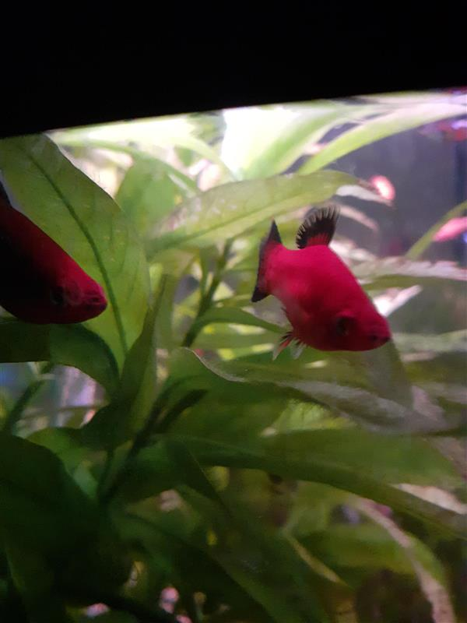
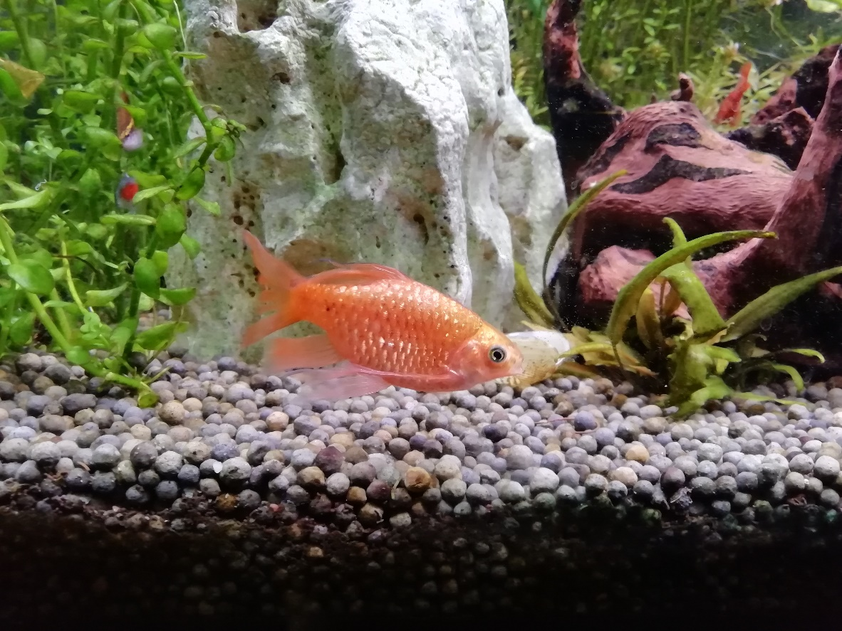
Barwne, kolorowe akwaria z pięknymi rybkami
Rybki Emilki J.
Rybki Milenki M.

Slide 14
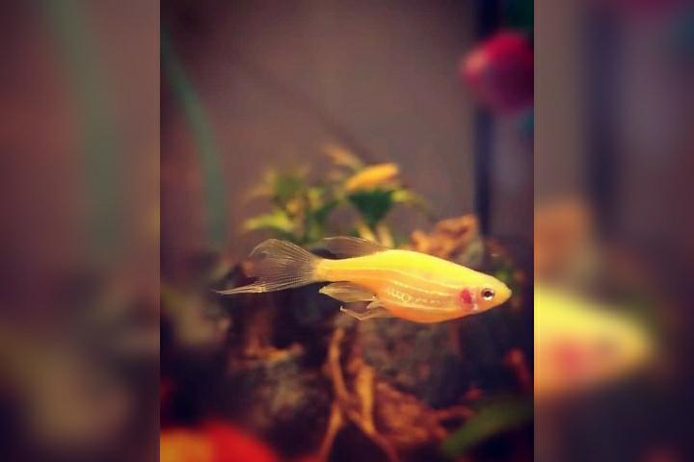
Magda bardzo lubi zwierzęta. Rybki są jednymi z wielu którymi dziewczyna się zajmuje.

Slide 15
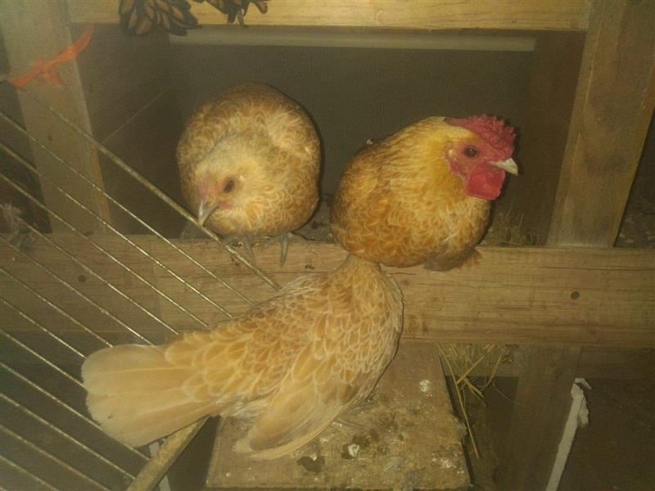
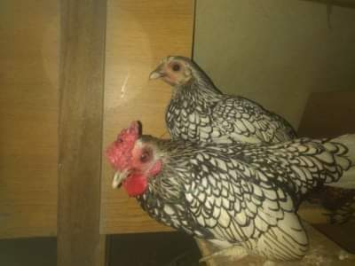
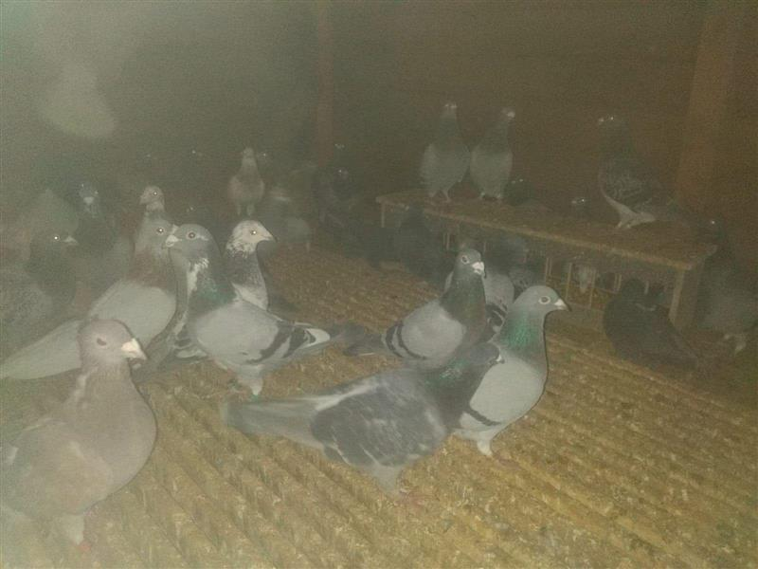
Gdyby nie kury nie byłoby jajek. Ania chętnie pomaga swoim rodzicom przy doglądaniu i karmieniu drobiu. Bardzo lubi też gołębie.

Slide 16
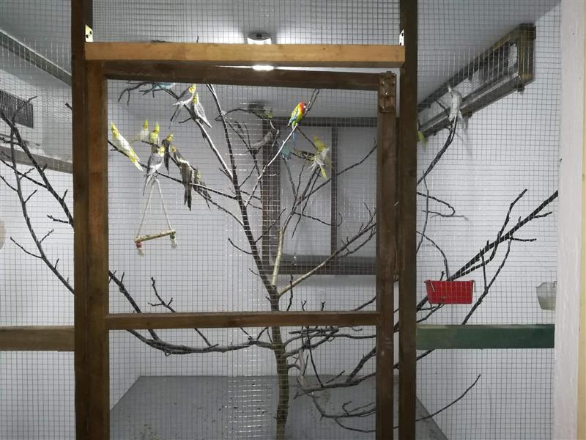
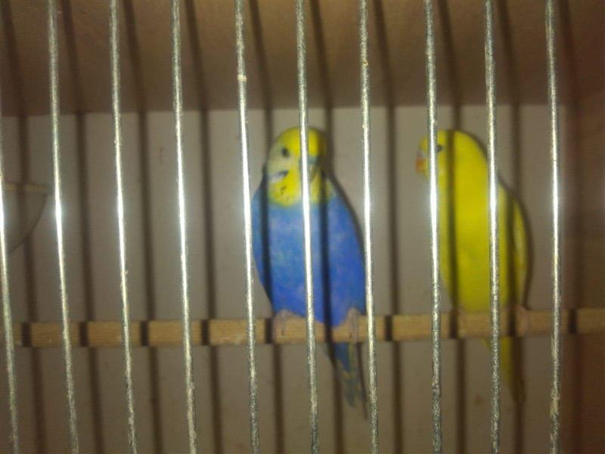
Mówi się o „papużkach nierozłączkach”, a do tego jakie są piękne i kolorowe. Ubarwienie ich jest różnorakie i stanowi ich ozdobę.

Slide 17
PLUSZAKI DZIECI I PRACE PLASTYCZNO - KULINARNE
Kolej na maskotki.
Te zabawki są dla dzieci zarówno tych mniejszych jak i większych bardzo ważne.
Wśród wymienionych powodów, na spotkaniu on – line, pluszowe misie
i inne maskotki są nam potrzebne po to:
aby nie bać się w nocy,
żeby się do nich przytulać,
aby się im wyżalić, wypłakać, gdy jest smutno,
aby się świetnie bawić w gronie kolegów i koleżanek oraz samemu,
żeby ozdabiały nasz pokój .

Slide 18
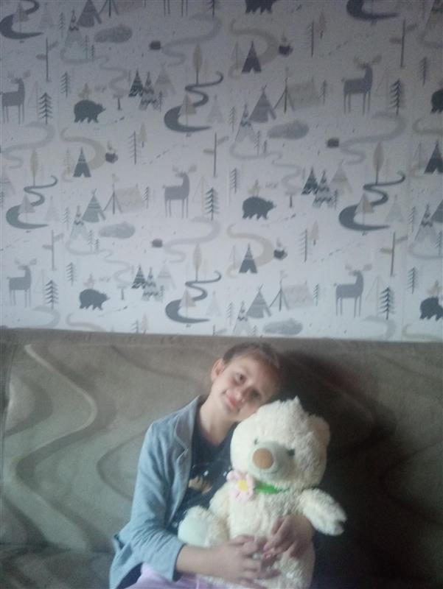
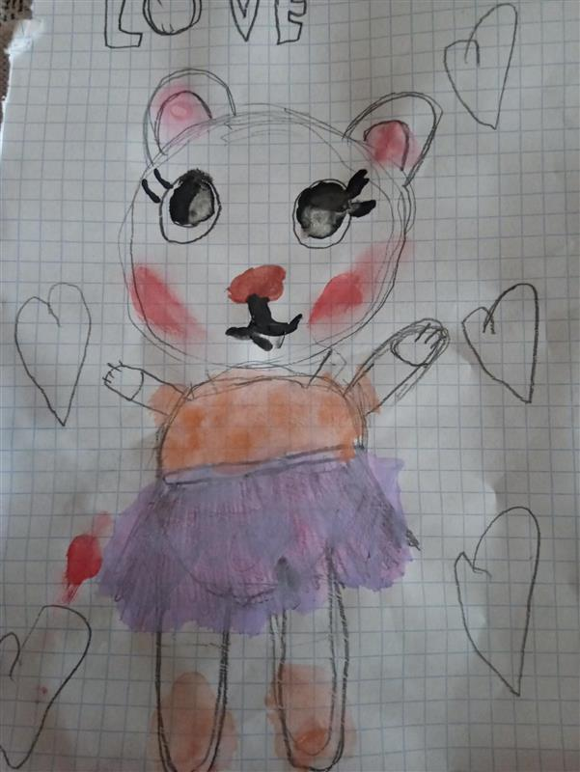
Emilka Sz. przesłała takie oto piękne zdjęcia.
Miś Emilki - Karolinka
„Karolinka” oczami Emilki ☺

Slide 19
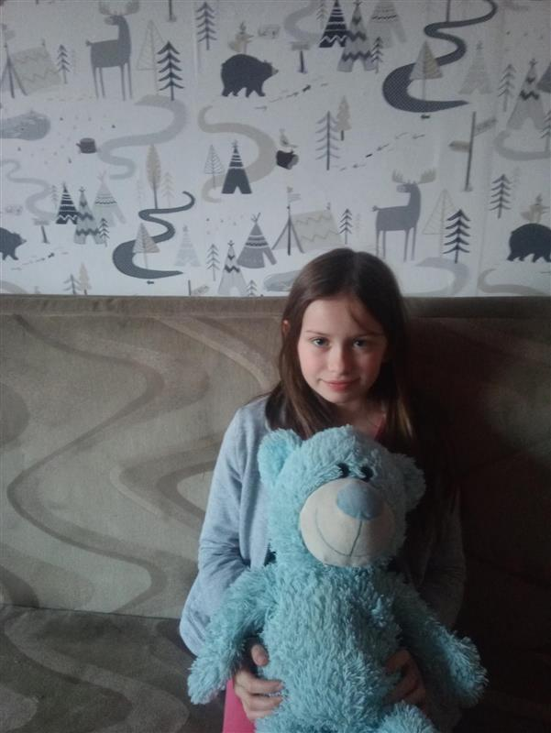
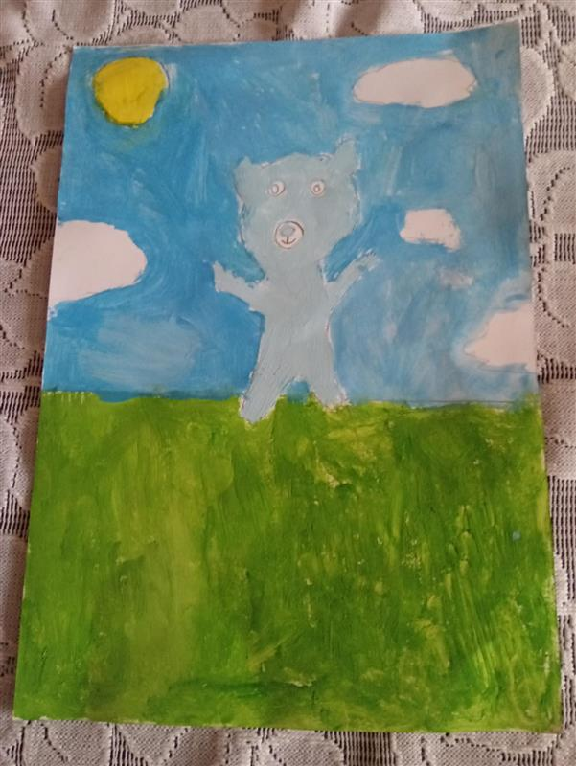
Śliczne zdjęcia Wiktorii Sz.
Miś Wiktorii - Kamilek
Tak pięknie wygląda „Kamilek” namalowany farbami ☺

Slide 20
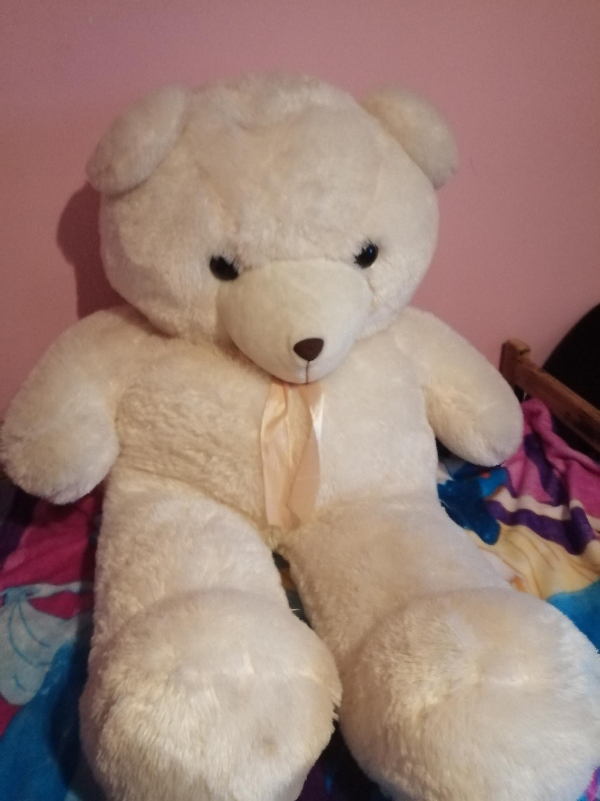
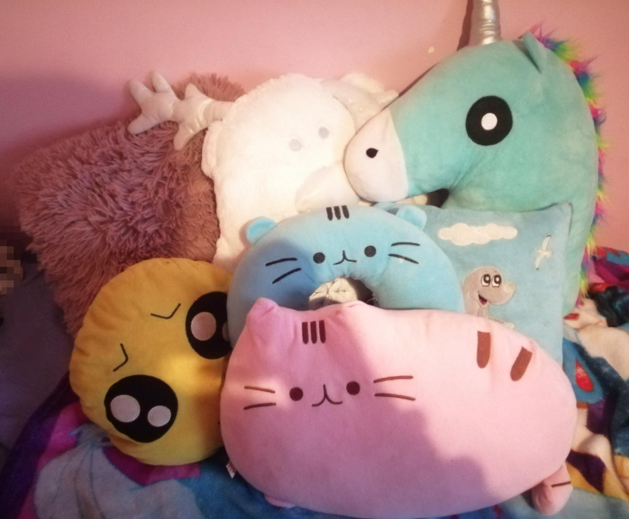
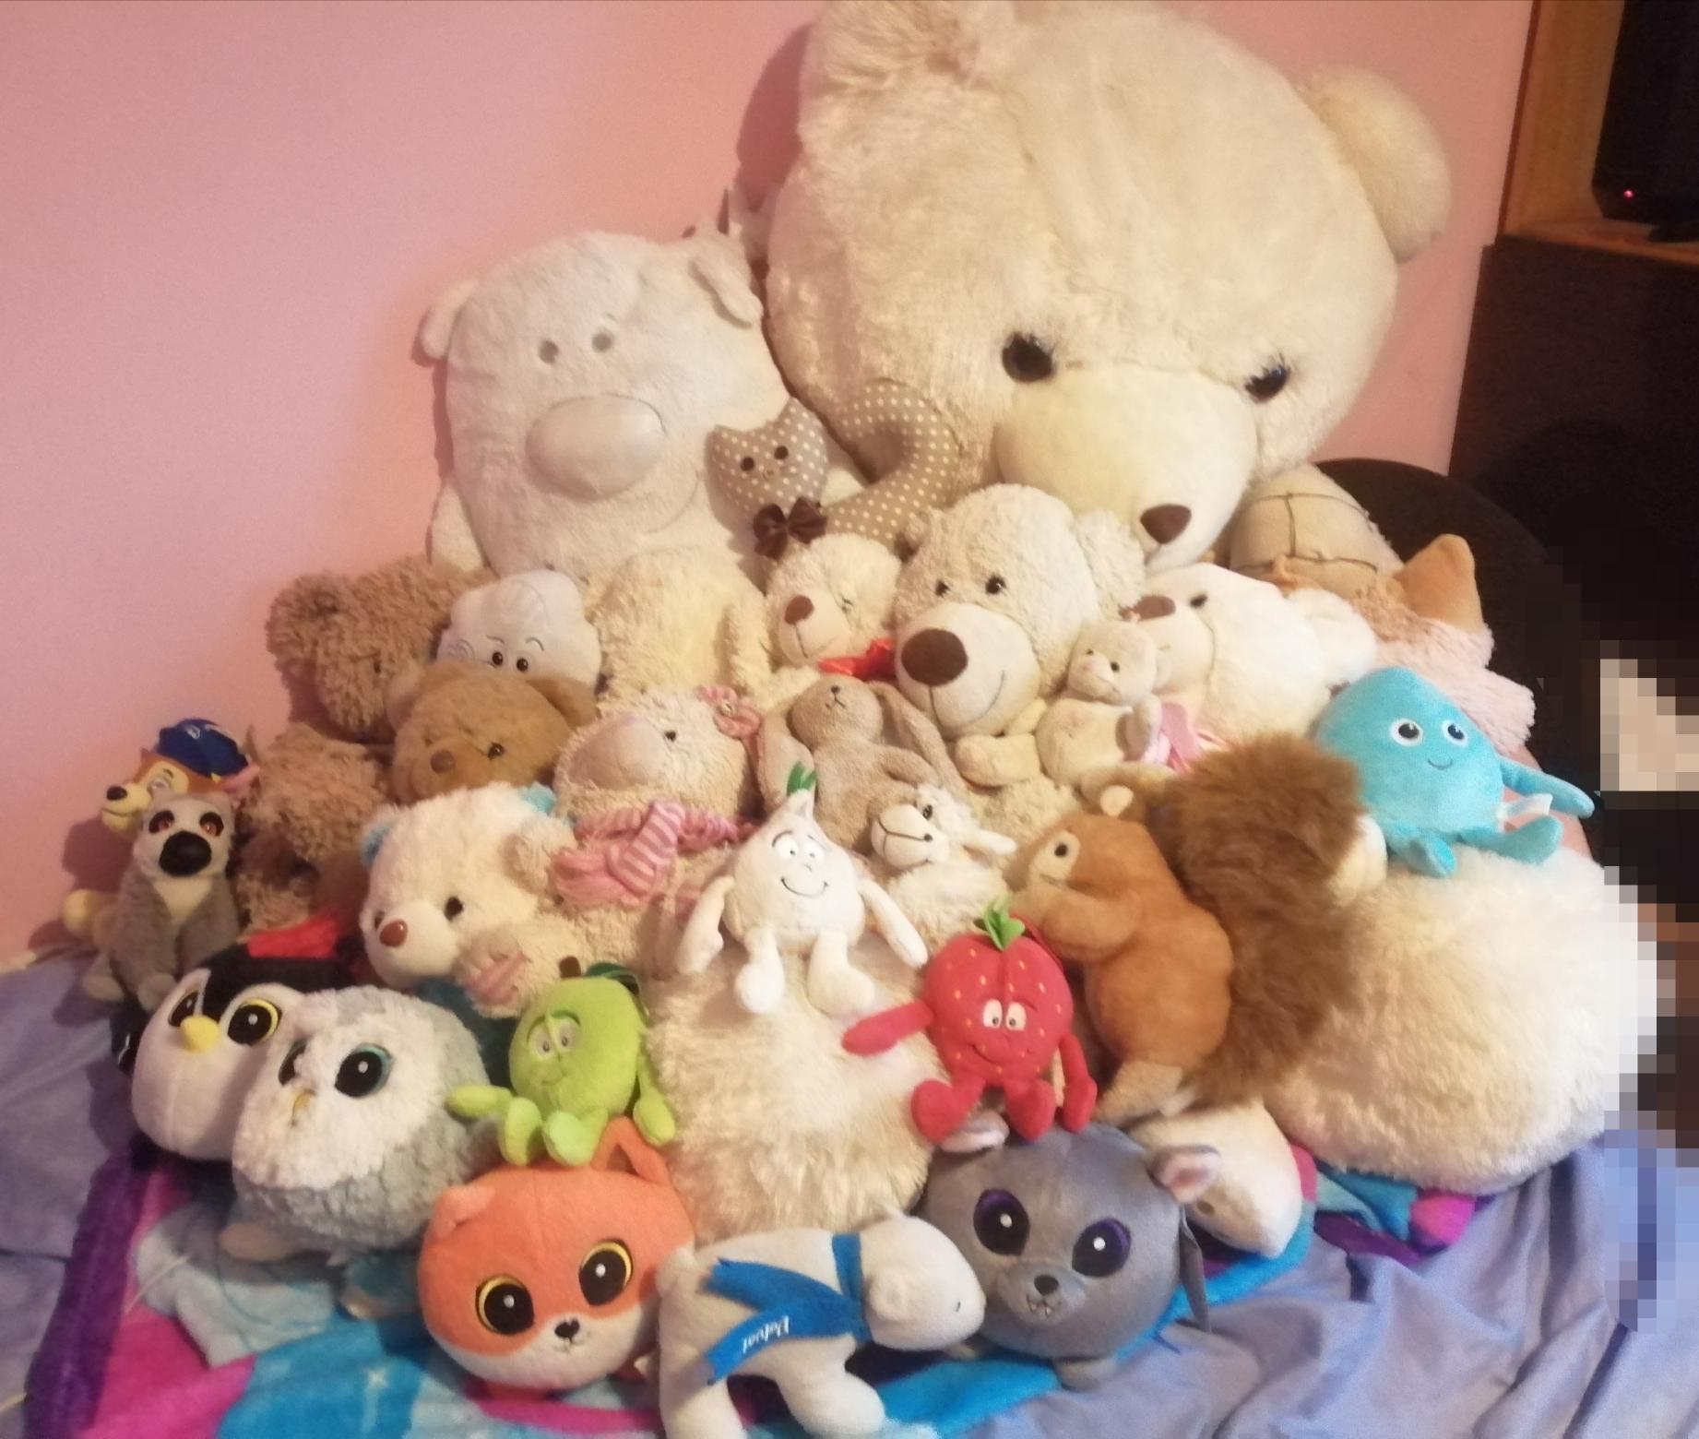
Miś Julki G. i reszta jej maskotek.

Slide 21
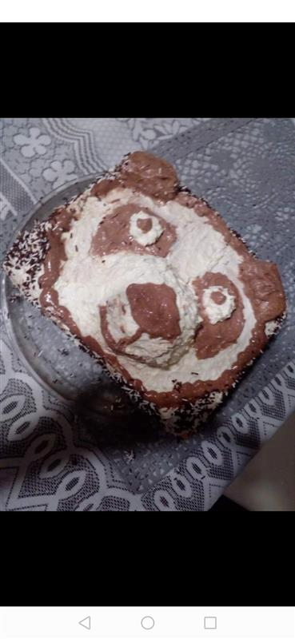
Wyobraźnia dziecka nie zna granic, i dzięki temu powstaje coś interesującego.
Tort czekoladowy Julki G. w kształcie misia.

Slide 22
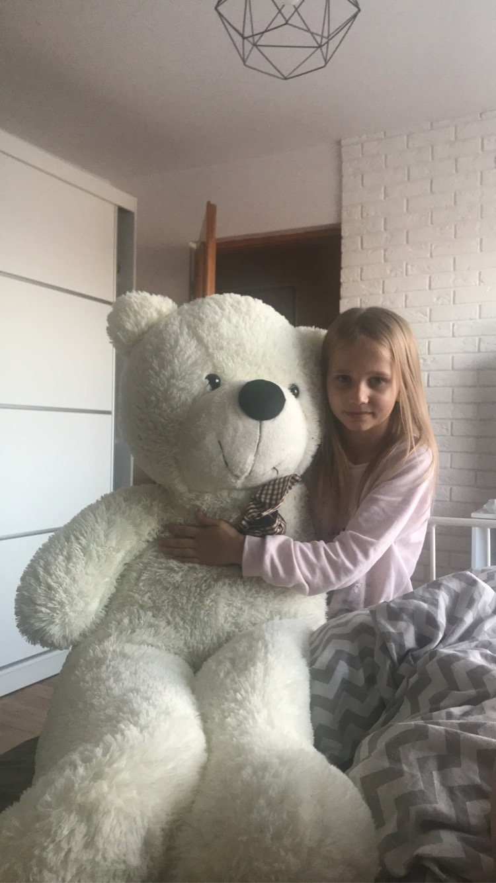
Pluszowy miś
Lilianki
Miś jest tak duży, że aż
większy od właścicielki.
Dziewczynka uwielbia
z nim spać.
Czuje się wtedy
bezpiecznie, Nie boi się.

Slide 23
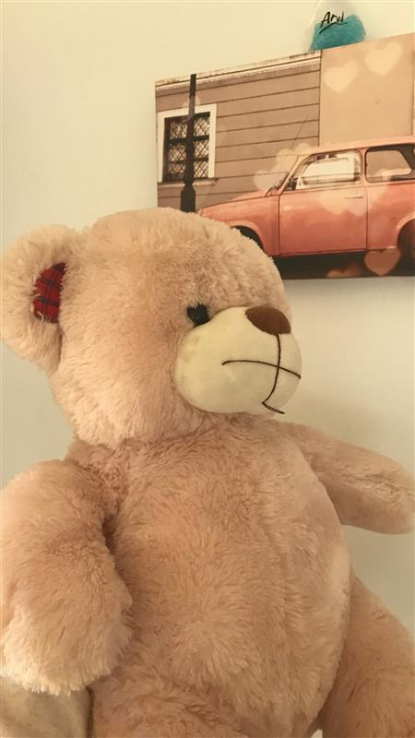
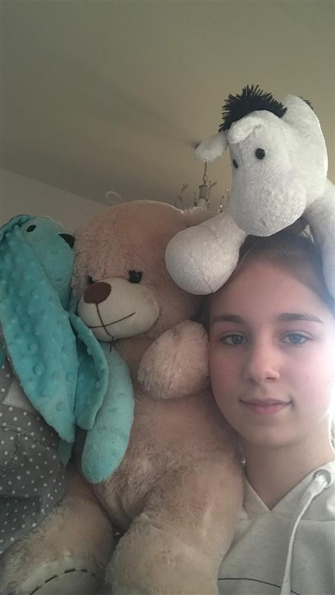
Maskotki Zuzi B. z którymi się nie rozstaje.
Ulubiony miś wygląda na „najedzonego” i właśnie odpoczywa na swoim miejscu ;)
Maskotki mogą nawet wejść na głowę☺

Slide 24
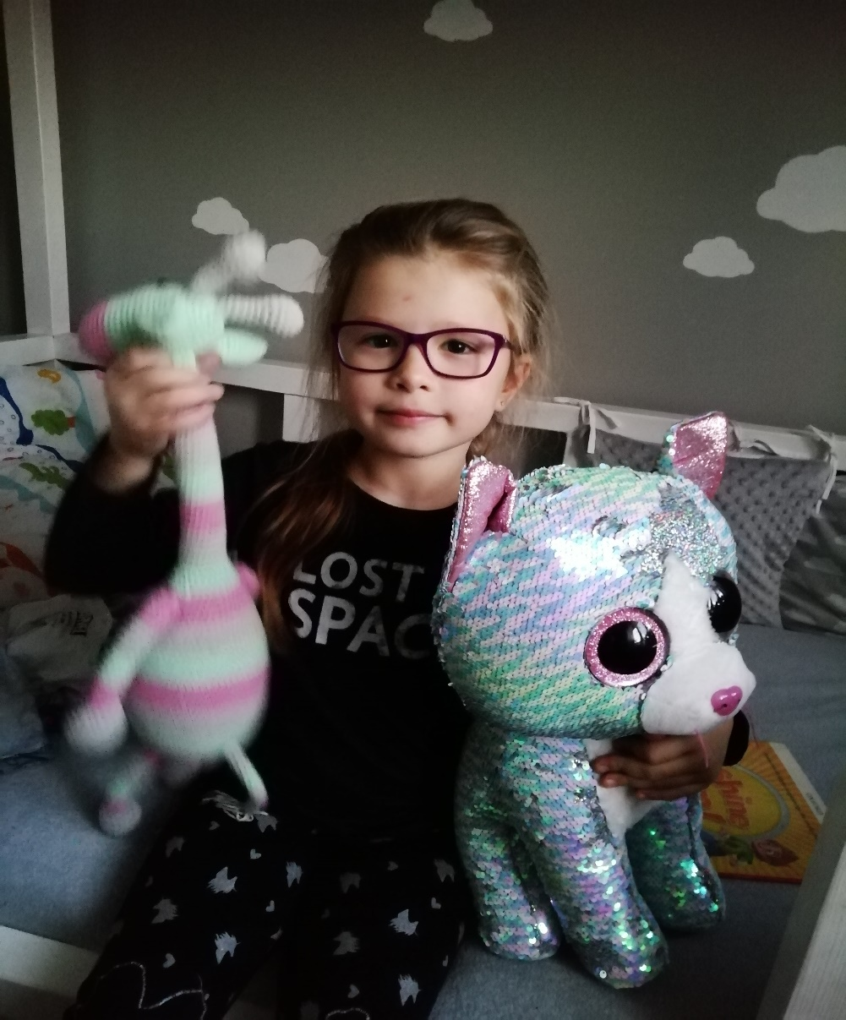
Milenka jest bardzo przywiązana do swoich zabawek. Bardzo chętnie się z nimi bawi w zaciszu swojego pokoju. Kolorowy piesek stanowi piękną ozdobę.

Slide 25
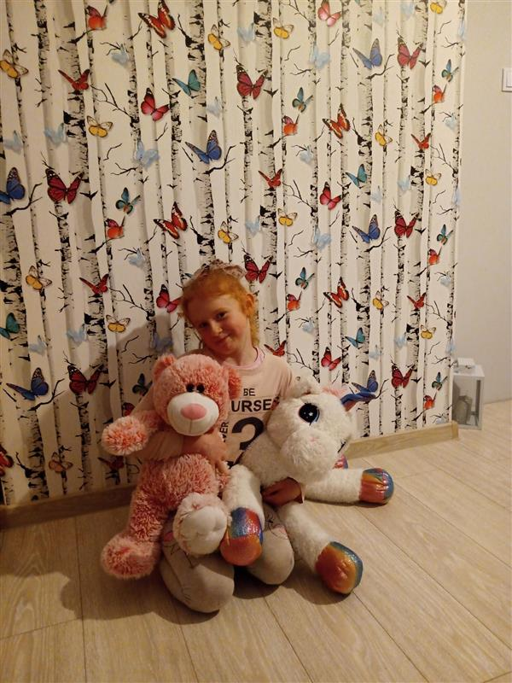
Jakie miłe i chętne , aby się z nimi bawić. Oczywiście chodzi o pluszowych ulubieńców Emilki J.

Slide 26
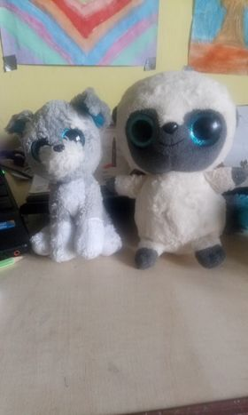
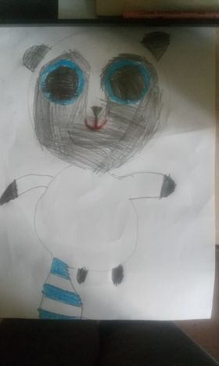
Takie oto maskotki wybrała Róża.
Takie ulubione pluszaki , które stanowią ozdobę w pokoju swojej właścicielki ☺
Maskotka Róży – kopia oryginału, rysunek wykonany podczas zajęć ☺

